Slide 1
Федеральное государственное бюджетное образовательное учреждение высшего образования «Саратовский государственный технический университет имени Гагарина Ю.А.» Институт прикладных информационных технологий и коммуникаций Кафедра Прикладные информационные технологии выпускная квалификационная работа ​
на тему «Разработка программного обеспечения для организации рабочих процессов отдела IT- разработки»​
Выполнил студент группы б1 ИФСТ-41
Лаптев Павел Андреевич
Дипломный руководитель:.
Доцент каф. ПИТ, к.т.н. Кушникова Е.В.
Саратов 2022

Slide 2
Цели курсовой работы
Целью выпускной квалификационной работы является получение практических навыков по проектированию и разработке программного обеспечения для организации рабочих процессов отдела IT- разработки в рамках компетенций ПК-22, ПК-23, ПК-26: ​
Способности проводить сбор, анализ научно-технической информации, отечественного и зарубежного опыта по тематике исследования;​
Готовности участвовать в постановке и проведении экспериментальных исследований;​
Способности оформлять полученные рабочие результаты в виде презентаций, научно-технических отчетов, статей и докладов на научно-технических конференциях.

Slide 3
Задачи выпускной квалификационной работы
Для выполнения данной работы необходимо решить следующие задачи:​
Провести предварительные исследования и сбор научно-технической информации по вопросам организации рабочих процессов IT- разработки;​
Проанализировать предметную область и существующие аналоги программного обеспечения в области организации рабочих процессов IT- разработки;​
Определить функциональные возможности разрабатываемого программного обеспечения и спроектировать архитектуру системы;​
Разработать и реализовать клиентскую и серверную часть программного обеспечения;​
Провести тестирование системы и оформить рабочие результаты в виде научно-технических отчетов.

Slide 4
Предметная область ВКР
Областью исследования и разработки решений в рамках выпускной квалификационной работы является IT- отдел компании.
Пользователями программного обеспечения являются сотрудниками отдела IT- разработки: разработчики, аналитики, тестировщики, поддержка и руководство.
В ходе работы решаются проблемы по согласованию и взаимосвязи, систематизации рабочих инструментов управления проектами и задачами, организации внутренних событий.
Основным шагом является обеспечение управления событиями, проведения интеграции рабочих систем, и обеспечение работоспособности этих систем в рамках разрабатываемого программного обеспечения.

Slide 5
Аналоги программного обеспечения
Наиболее соответствующие теме и задачам работы являются системы организации рабочего пространства бизнес-процессов и корпоративные мессенджеры с возможностью интеграции сервисов и программ.
Среди этих категорий наиболее подходят под необходимые требования следющие системы:
Корпоративный мессенджер Slack, осуществляющий оптимизацию коммуникацию и взаимодействие между отделами и предоставляющий возможности по интеграции с другими сервисами;
Онлайн-сервис CA Flowdock, представляющий из себя командный чат с функциями по интеграциям с другими сервисами;
Пакет корпоративных сервисов для совместной работы Google Workspace, обеспечивающий набор инструментов для совместной работы с возможностью подключения новых сервисов.

Slide 6
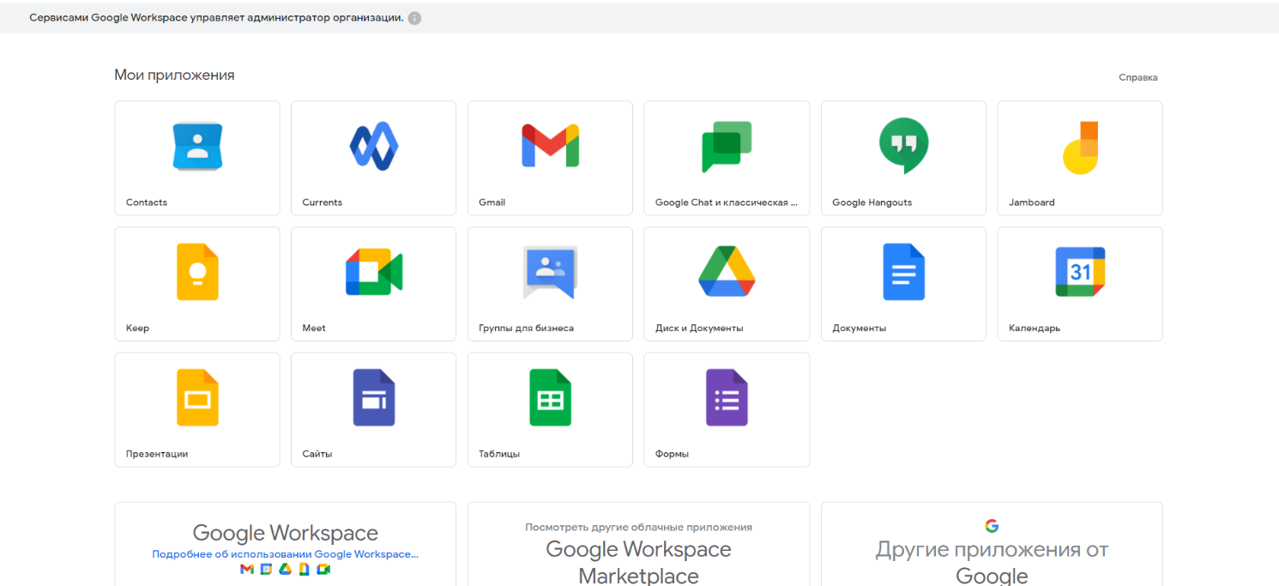
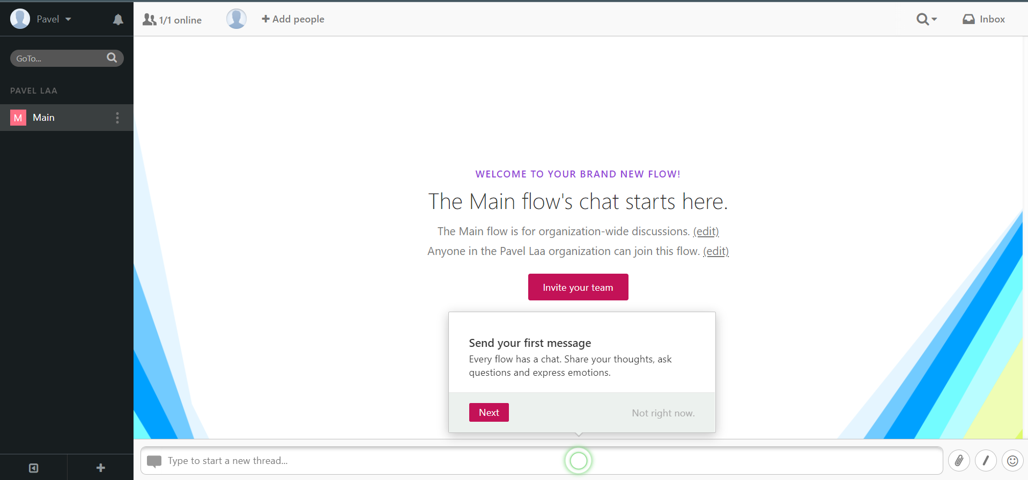
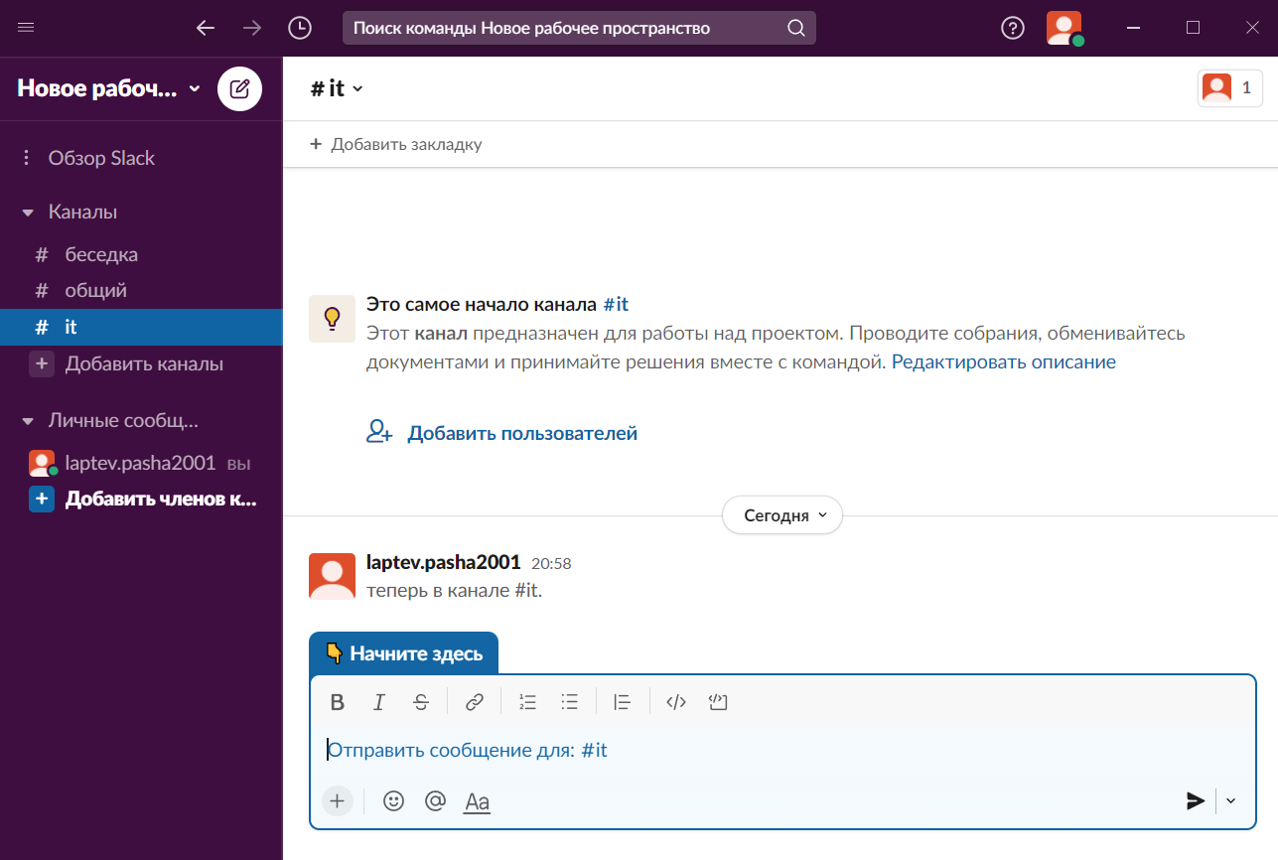
Google Workspace
CA Flowdock
Slack

Slide 7
Сравнение аналогов программного обеспечения
Характеристика | Мессенджер Slack | Командный чат CA Flowdock | Пространство Google WorkSpace | Разрабатываемое программное обеспечение
Поддержка русского языка | Да | Нет | Да | Да
Упрощенная интеграция с новыми сервисами | Нет | Нет | Да | Да
Собственный хостинг | Нет | Нет | Да | Да
Настраиваемый канал вывода событий | Нет | Нет | Нет | Да

Slide 8
Сравнение аналогов программного обеспечения
Характеристика | Мессенджер Slack | Командный чат CA Flowdock | Пространство Google WorkSpace | Разрабатываемое программное обеспечение
Согласованность функций | Да | Да | Нет | Да
Интеграция со средствами управления задачами | Нет | Нет | Да | Да

Slide 9
Краткий функционал программного обеспечения
Разрабатываемая система должна иметь следующие функциональные возможности:
Взаимодействие с функционалом онлайн – платформы автоматизации рабочих процессов и управления задачами Pyrus по предоставляемому внутреннему интерфейсу API;
Обеспечение политики безопасности, включающей в себя разделение пользователей по ролям клиента, модератора и администратора и соответствующей системы аутентификации и авторизации;
Обеспечение системы событий и групп данных событий, с возможностью управления со стороны модератора и администратора.

Slide 10
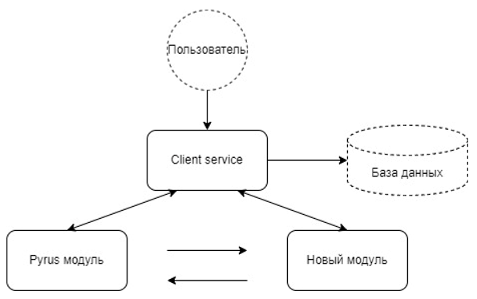
Общая схема системы

Slide 11
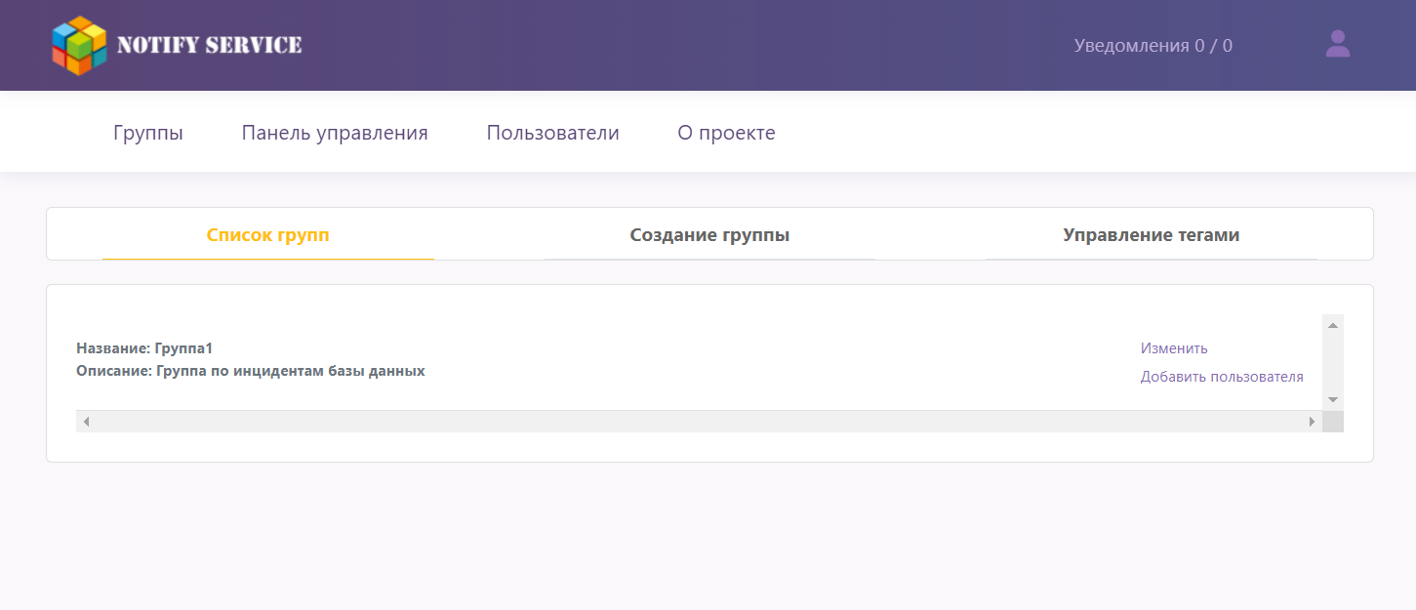
Основной блок логики

Slide 12
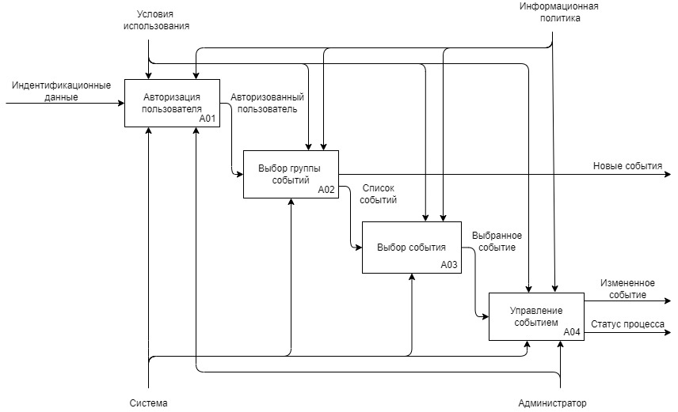
Диаграмма IDEF логики событий

Slide 13
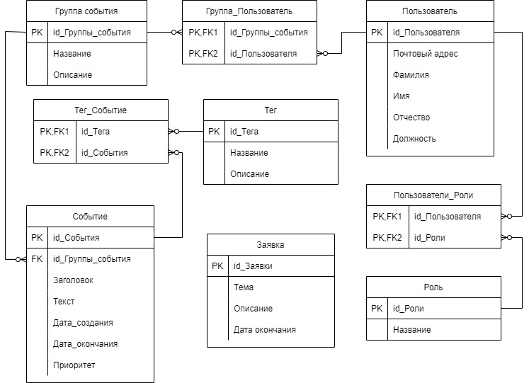
Диаграмма базы данных

Slide 14
Заключение
В ходе выполнения выпускной квалификационной работы были проведены предварительные исследования и сбор научно-технической информации, анализ предметной области и существующих аналогов программного обеспечения, определены функциональные возможности разрабатываемой системы, спроектирована архитектура приложения.
По установленным функциональным возможностям реализована система аутентификации, выстроена архитектура приложения. Разработана масштабируемая структура для интеграции с платформой Pyrus, система по управлению событиями.

